Slide 1
Методы выделения границ. Анализ параметров алгоритма Канни для изображений данного типа
Пивоварова Диана

Slide 2
Алгоритм Канни
Используемые методы:
построение черно-белого изображения; get_grayscale_image(image)
применение фильтрации для подавления шумов; get_gaussian_blur(image, blur_size, deviation=0.0)
вычисление градиентов функции яркости; get_sobel(blur_image) get_prewitt(blur_image) get_scharr(blur_image)
подавление немаксимумов (если значение градиента пикселя больше соседних, то пиксель определяется как граничный, иначе значение пикселя подавляется); get_gradient_length(gx, gy) get_gradient_direction(gx, gy) get_neighbors(gradient_direction) get_suppression_of_non_maximums(self, gradient_length, gradient_direction)
двойная пороговая фильтрация(сравнение величины градиента с двумя пороговыми значениями). get_double_threshold_filtering(suppressed_matrix, gradient_length, thresholds)

Slide 3
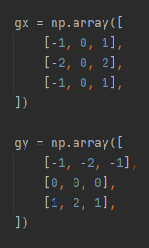
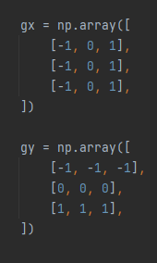
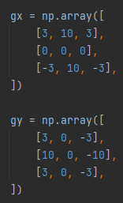
Матрицы свёртки
Оператор Собеля Оператор Прюитта Оператор Шарра

Slide 4

Алгоритм findContours
В OpenCV поиск контуров похож на поиск белого объекта на черном фоне. Объект, который нужно найти, должен быть белым, а фон черным.
Построение черно-белого изображения; get_grayscale_image(image)
Применение пороговой фильтрации; cv2.threshold(blur_image, 130, 255, cv2.THRESH_BINARY)
Нахождение контуров; contours, _ = cv2.findContours(thresh_image, cv2.RETR_LIST, cv2.CHAIN_APPROX_SIMPLE)
Отрисовка контуров; cv2.drawContours(image_contours, contours, -1, (255, 255, 255), 1)

Slide 5
Входные параметры
Размытие: (5, 5)
Матрица свёртки для частных производных: (3, 3)
Двойная пороговая фильтрация для Канни: (80, 110)
Двойная пороговая фильтрация для findContours: (130, 255)
Размер изображения: (450, 450)
Формат изображения: JPG
Область исследования: снимки МРТ мозга с контрастом

Slide 6
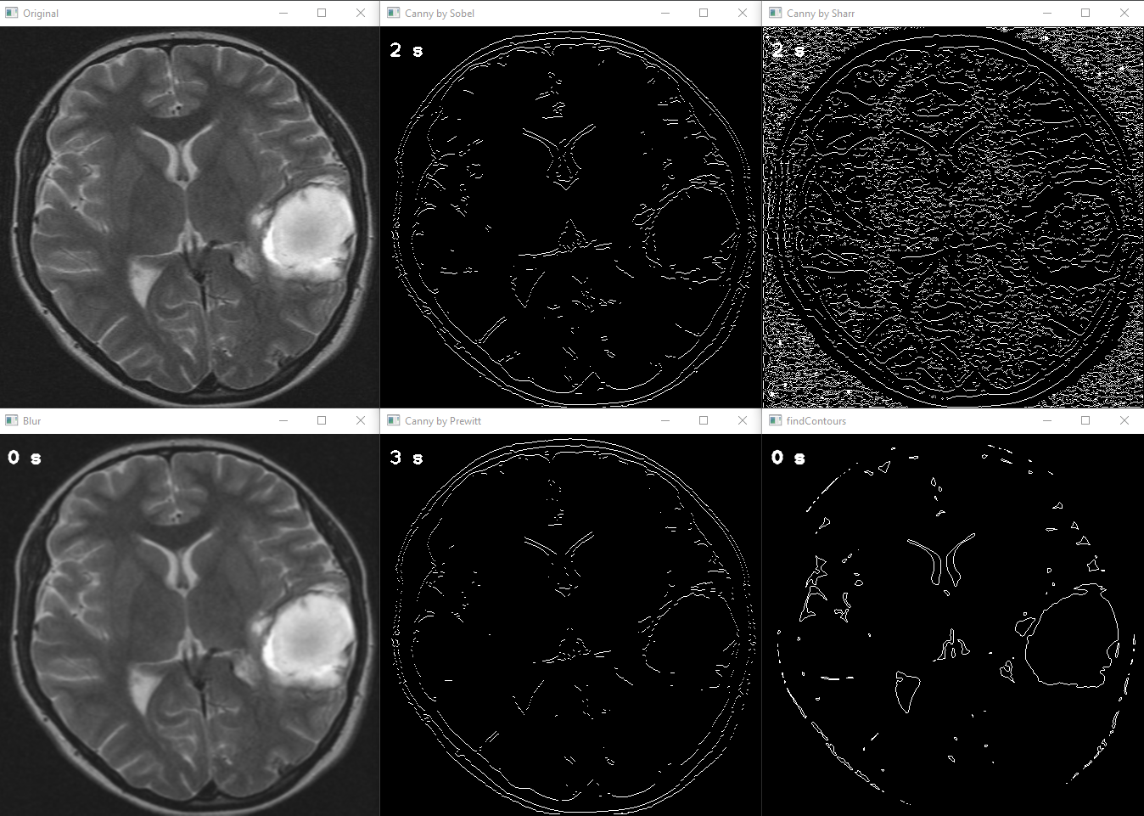
Пример №1: Инсульт

Slide 7
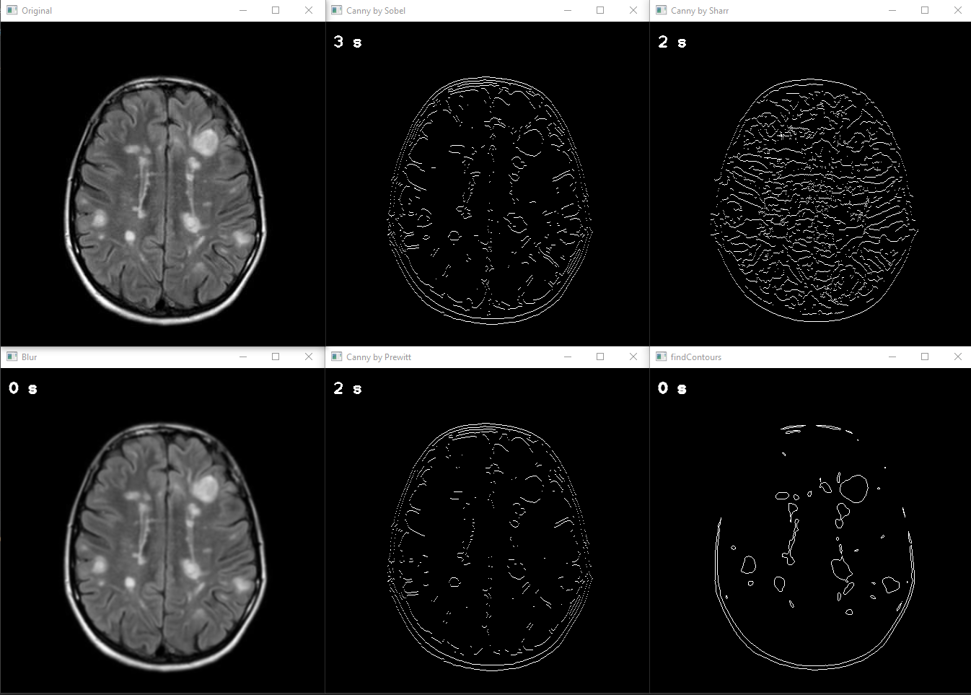
Пример №2: Рассеянный склероз

Slide 8
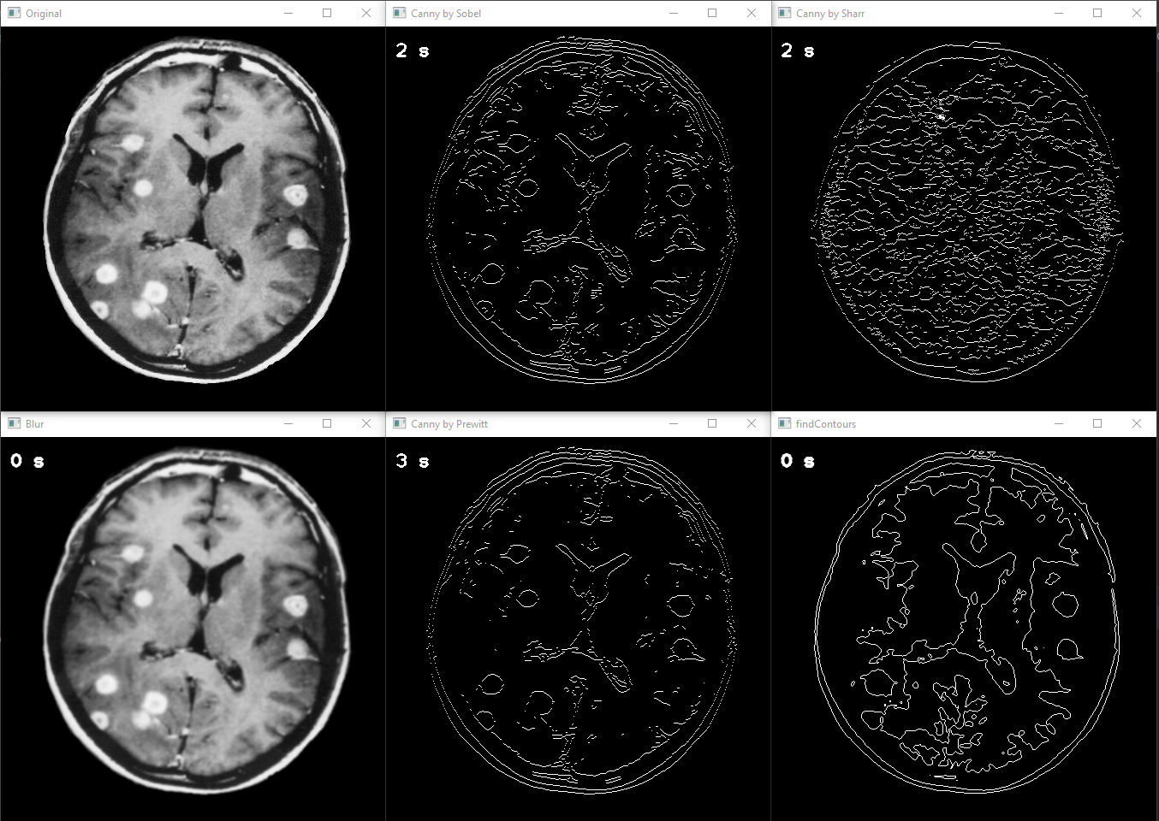
Пример №3: Метастазы

Slide 9
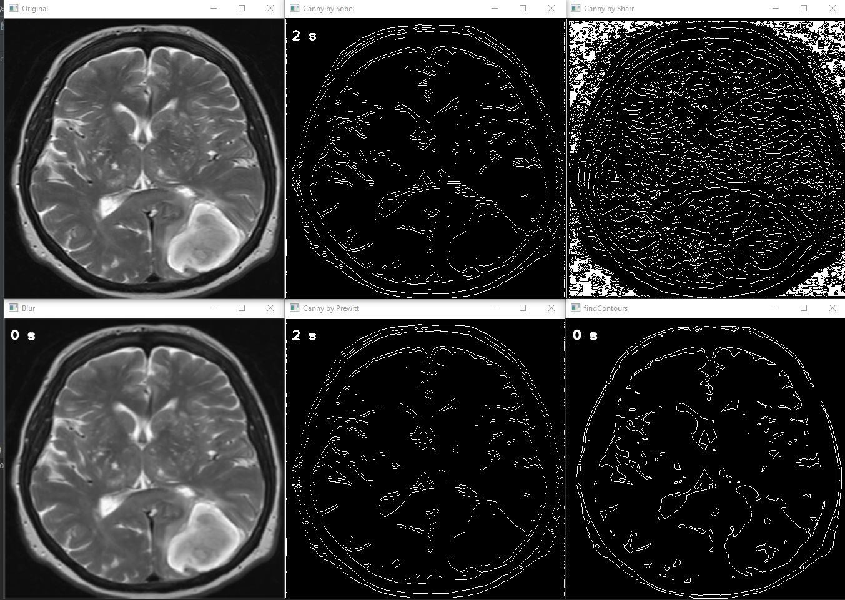
Пример №4: Злокачественная опухоль

Slide 10
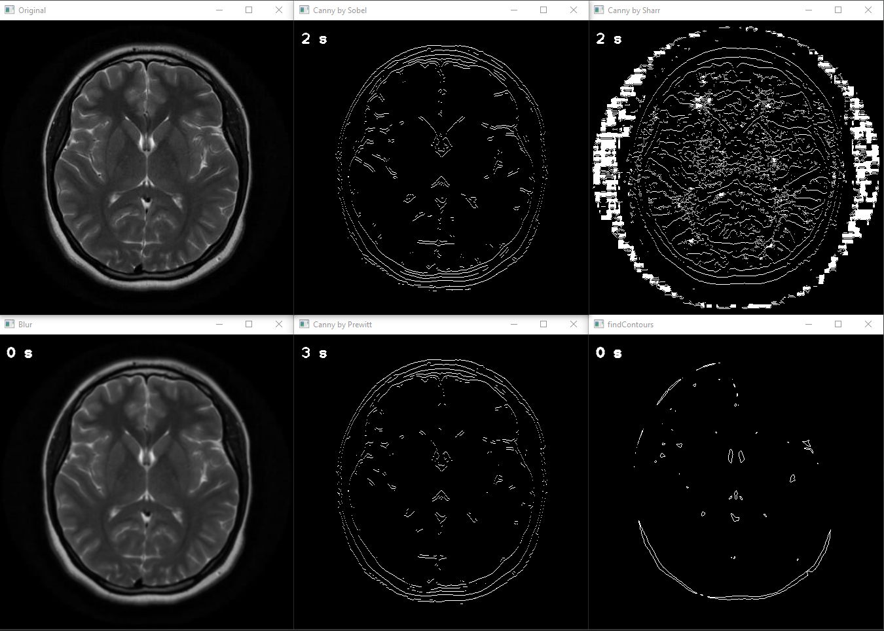
Пример №5: Здоровый мозг

